Slide 1
第 11 章
把微服务部署到阿里云
第 05 章在本地跑通的整套项目，原封不动搬上云
本章主线只有一条：在 EDAS 控制台点鼠标，把 3 个 jar 部署到 3 台 ECS。 命令行（ECS 自管）和 Serverless（SAE）只在片尾各看一眼，细节在讲义 06 章。
云原生应用框架与开发

Slide 2
THE BIG PICTURE
上云 = 给本地的每样东西，在云上找替身
第 05 章你在一台笔记本上跑通了所有东西。上云不是重学一套，是逐项替换——
本地（第 05 章做过的） | 云上替身（本章） | 换了之后好在哪
一台笔记本跑 3 个进程 | 3 台 ECS，每台跑 1 个微服务 | 故障隔离、独立扩容
本地 MySQL（:3307） | RDS MySQL（云数据库） | 免装免维护，自动备份
本地 Nacos（:8848） | MSE Nacos（托管注册中心） | 免装免维护，高可用
mvn install 装进本机 ~/.m2 | mvn deploy 发到云效私有仓库 | 任何机器都能拉到库
npm run dev 开发服务器 | npm run build → ECS-3 的 Nginx | 静态文件正式托管
🔑 关键洞察：jar 一行代码不改——启动时用环境变量告诉它“数据库和 Nacos 搬到哪了”。这就是云原生的“环境无关”。
本章节奏：准备 4 样云资源（P5–8）→ EDAS 五步部署（P9–14）→ 前端 + 验证（P15–16）→ 另两条路速览（P17–18）
1
第11章 · 上云部署

Slide 3
CHOOSE YOUR PATH
上云有三条路，本章只走中间这条
区别就一个问题：服务器交给谁管？
🔧 进阶选读
⭐ 本章主线
☁️ 弹性场景
路径 A · ECS 自管
路径 B · EDAS 托管
路径 C · SAE Serverless
自己装 JDK、传 jar、写脚本启进程。全程敲命令，像在自己机器上做运维。
把 jar 交给 EDAS，它替你装 JDK、启进程、做服务治理。全程点鼠标。
连 ECS 都不买，SAE 按需弹实例，按 vCPU·秒计费，用多少付多少。
片尾 1 页速览
细节：06 章 Part 5
本章完整走通
（第 9–14 页）
片尾 1 页速览
细节：06 章 Part 7
本课程原则：能在控制台点鼠标完成的，就不敲命令。默认走 B——先把“上云”跑通、建立信心，再回头研究底层。
2
第11章 · 上云部署

Slide 4
BEFORE YOU START
动手前记住两条规矩（80% 的坑都在这）
1
所有资源：同地域、同 VPC
2
一份 jar，两套配置：ENV 开关
VPC 是阿里云给你划的私有局域网。ECS、RDS、MSE 在同一个 VPC 里才能走内网互通（快、免费、安全）。
每个服务的配置文件开头都有这一行：
spring.profiles.active: ${ENV:dev}
VPC（华东1·杭州）
本地开发
什么都不设 → 走 dev → 连本地 MySQL / Nacos
3 台 ECS
RDS
MSE
云上部署
启动加 -DENV=prod → 走 prod → 连 RDS / MSE
🔥 地域和 VPC 创建后不可改，错了只能删了重建——后建的资源全部“跟着 ECS 选”。
数据库地址、密码同理：${DB_HOST:默认值}——启动参数给了用给的，没给用默认。配置与代码分离，替身才能“即插即用”。
3
第11章 · 上云部署

Slide 5
准备 1 / 4
买 3 台 ECS：一台机器跑一个微服务
替换对象：你笔记本上的 3 个终端窗口。真实微服务架构里，服务在物理层面也要隔离。
机器 | 跑什么 | 端口
ECS-1 | coffee-userorder 订单服务 | 7001
ECS-2 | coffee-expresstrack 快递服务 | 8001
ECS-3 | coffee-app 网关 + Nginx 前端 | 8005 + 80
📝 买完第一件事：抄下 6 个 IP
实例列表里每台都直接显示。后面所有步骤都要用这张表，收好别丢：
角色 | 公网 IP | 私网 IP
ECS-1 | ________ | ________
ECS-2 | ________ | ________
ECS-3 | ________ | ________
购买要点（详细步骤：06 章 Part 3.1） 按量付费 · 2核2G · Ubuntu 22.04 · 勾“分配公网 IP”
ECS-3 推荐镜像市场选“宝塔面板”镜像（前端部署全程点鼠标）
公网 IP：你浏览器访问用
私网 IP：云上资源互访 / 加白名单用
🔥 铁律回顾：3 台必须同地域、同 VPC——后面 RDS、MSE 也都跟着它选。
4
第11章 · 上云部署

Slide 6
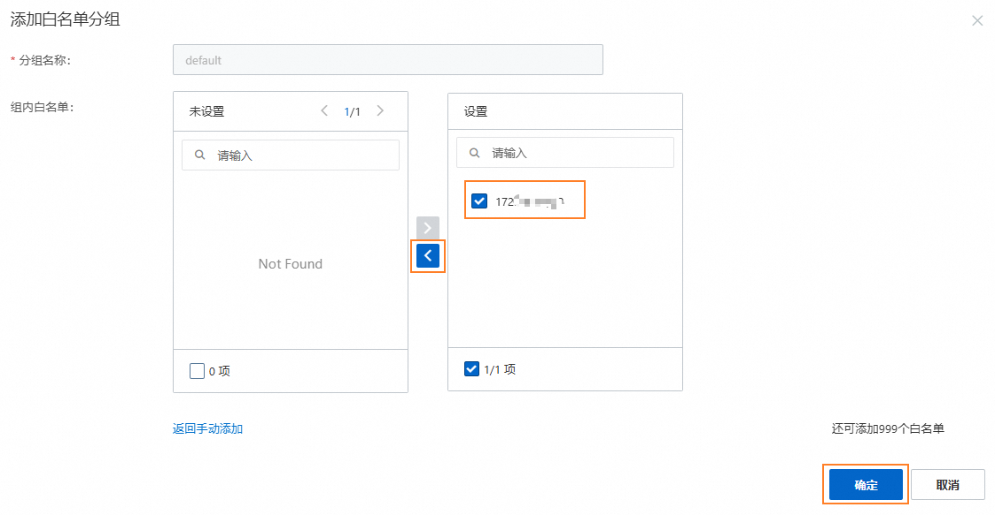
准备 2 / 4
RDS MySQL：本地数据库的云上替身
替换对象：你电脑上 3307 端口的 MySQL。买一个实例，做 4 个动作。
1
买实例
2
建 2 个库
3
建 1 个账号
4
设白名单
MySQL 8.0 基础版 1核2G
地域 + VPC 跟 ECS 一致
userordertest
expresstracktest（utf8mb4）
userordertest
读写授权给上面两个库
填 172.16.0.0/16
（放行整个 VPC 内网）
👇 第④步白名单长这样（RDS 实例 → 数据安全性 → 白名单设置）
灌入表结构（在你电脑上做一次） MySQL Workbench 连 RDS 外网地址 → 依次执行项目里的
sql/order初始化.sql 和 sql/express初始化.sql
内外网地址别搞混：你电脑在公网 → 用外网地址；ECS 上的应用同 VPC → 用内网地址（快、免费）。两个地址都记到记事本。
△ 阿里云控制台（官方文档截图）
5
第11章 · 上云部署

Slide 7
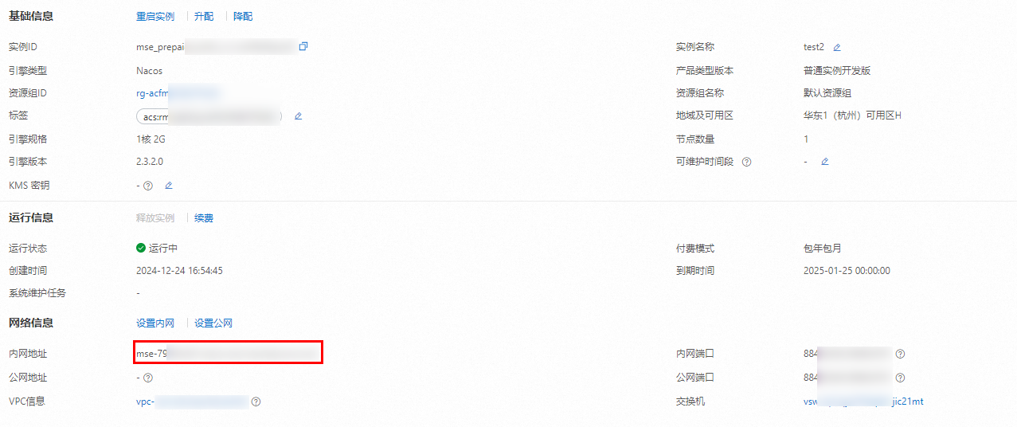
准备 3 / 4
MSE Nacos：本地注册中心的云上替身
替换对象：你电脑上 startup.sh 启动的 Nacos。所有服务都注册到这同一个实例。
MSE 控制台 → 注册配置中心 → 创建实例：
字段 | 填什么
产品版本 | 专业版（开发版接不进 SAE）
引擎 / 版本 | Nacos / 2.x
集群节点数 | 3（专业版最少 3 节点）
地域 / VPC | 与 ECS / RDS 完全一致
公网带宽 | 拉到 >0 才开公网（本地调试用）
📝 等状态“运行中”后，记下两个接入地址： 内网地址 → 云上 ECS / SAE 用；公网地址 → 你本地调试用
（公网还需在“网络配置→公网白名单”放行，仅教学环境）
△ 阿里云控制台（官方文档截图）
6
第11章 · 上云部署

Slide 8
准备 4 / 4
本地打包：3 个库上仓库，3 个应用打 jar
项目 6 个模块分两类，命运完全不同——库被依赖、应用被部署。
3 个库模块（被依赖）
3 个应用模块（被部署）
coffee-common
userorder/provider → ECS-1
mvn deploy
云效私有仓库
（库的中转站）
构建时拉取
coffee-userorder/api
expresstrack/provider → ECS-2
coffee-expresstrack/api
coffee-app → ECS-3
# ① 3 个库发到云效（settings.xml 先配好凭据）
cd coffee-common && mvn clean deploy -DskipTests
# 两个 api 模块同理 …详见 06 章 Part 4
# ② 3 个应用打 jar
cd coffee-userorder/provider
mvn clean package -DskipTests # 得到 *.jar
为什么库要上云端仓库？——第 12 章云效流水线的构建机是台全新机器，没有你电脑的 ~/.m2，它得有地方拉库。
7
第11章 · 上云部署

Slide 9
EDAS · 主线开始
EDAS：把 jar 交给它，五步点完
EDAS（企业级分布式应用服务）= 替你装 JDK、启进程、可视化管理 Dubbo 服务的托管平台。ECS 还是你的，只是“操作员”换成了它。
①
②
③
④
⑤
建微服务空间
建集群
部署 userorder
复制部署另两个
验证
绑定 MSE Nacos
导入 3 台 ECS
上传 jar + JVM 参数
expresstrack / coffee-app
服务治理页看 Dubbo
它替你省掉了哪些命令？（路径 A 的同学要手敲的）
装 JDK
apt install openjdk-17-jdk
创建应用时选个版本号
传 jar
实例详情页上传 / scp
网页上点“选择文件”
启动 / 守护进程
./manage.sh start + 自己写脚本
Agent 自动启动、挂了自动拉起
前提：3 台 ECS 安全组出方向保持默认全放行即可（EDAS 导入时会自动加所需规则，勿删改）。
8
第11章 · 上云部署

Slide 10
EDAS · 第 ① 步
建微服务空间：给服务划个“户口”
微服务空间 = EDAS 里的环境隔离单位，创建时就把注册中心绑定成你的 MSE Nacos。
EDAS 控制台 → 资源管理 → 微服务空间 → 创建：
⚠️ 唯一会选错的地方
字段 | 填什么
空间名称 | coffee-prod
地域 | 跟 ECS 同地域
注册中心类型 | MSE Nacos
MSE 实例 | 选“准备③”创建的那个实例
注册中心类型不要用默认的“EDAS 注册中心”——它不支持本项目的 Dubbo 3.x，部署完服务治理页会查不到任何服务。
必须选 MSE Nacos，让三个服务注册到你准备好的那个实例。
✅ 建好后空间列表“注册中心”一列应显示 MSE 实例 ID（mse-xxx）——看到它再进下一步。
9
第11章 · 上云部署

Slide 11
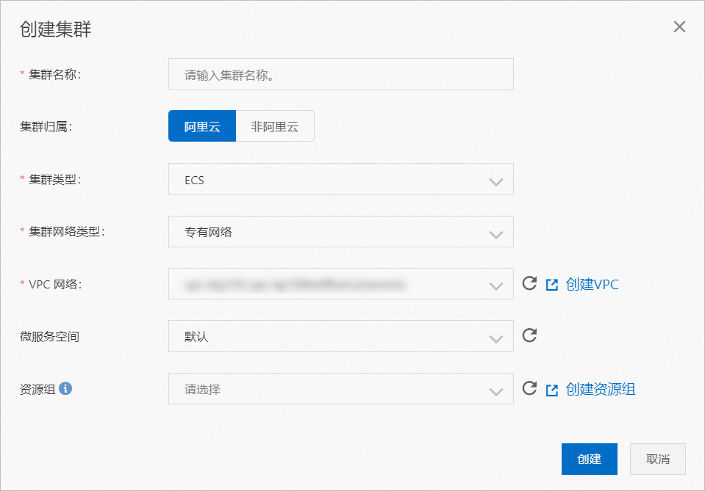
EDAS · 第 ② 步
建 ECS 集群，把 3 台机器交给 EDAS
资源管理 → EDAS ECS 集群 → 创建集群：
字段 | 填什么
集群名称 | coffeecluster
微服务空间 | coffee-prod（第①步建的）
网络类型 / VPC | 专有网络 / 与 ECS 相同
然后导入主机：进集群详情 → 添加 ECS 实例 → 勾 ECS-1/2/3 → 导入。
EDAS 会自动在 3 台机器上装 Agent（它的“操作员”）。
✅ 等 3–5 分钟，3 台都显示“运行中 + 已安装 Agent”即成功。
△ 阿里云控制台（官方文档截图）
10
第11章 · 上云部署

Slide 12
EDAS · 第 ③ 步
部署第一个服务：userorder
应用管理 → 应用列表 → 创建应用。一张表填完，确认创建，等 2–3 分钟变“运行中”。
字段 | 填什么
应用名称 | userorder
微服务空间 / 集群 | coffee-prod / coffeecluster
运行环境 / JDK | Java / OpenJDK 17
部署包 | 上传 userorder 的 jar（准备④打的）
部署 ECS | 只勾 ECS-1（另两台不勾）
JVM 参数：告诉 jar 替身们在哪
-Xms128m -Xmx512m
-DENV=prod
-DDB_HOST=rm-xxx…:3306
-DDB_USER=userordertest
-DDB_PASSWORD=你的RDS密码
-DENV=prod 切到云上配置；DB 三项换成准备②记的内网地址和账号。 Nacos 地址不用填：EDAS Agent 自动把 Dubbo 注册接管到空间绑定的 MSE。
对照第 05 章：这一页 = 本地的 java -jar 那条命令，只是参数填在了网页表单里。
11
第11章 · 上云部署

Slide 13
EDAS · 第 ④ 步
照着做两遍：expresstrack 和 coffee-app
流程和第③步完全一样，只有四处不同：
expresstrack（快递服务）
coffee-app（网关）
jar 包
expresstrack-provider 的 jar
jar 包
coffee-app 的 jar
部署 ECS
只勾 ECS-2
部署 ECS
只勾 ECS-3
JVM 参数
跟 userorder 完全一样（库名已写在配置里）
JVM 参数
-Xms128m -Xmx256m -DENV=prod（不连数据库，没有 DB 参数）
部署顺序：先两个 provider，最后网关。 反了也能成——coffee-app 启动头几秒警告“找不到提供者”，等 provider 注册上来自动恢复。
12
第11章 · 上云部署

Slide 14
EDAS · 第 ⑤ 步
验证：这一页就是 PaaS 的价值
看 Dubbo 服务治理（EDAS 独有）
再 curl 一下健康检查
微服务治理 → Dubbo → 服务查询（空间选 coffee-prod）：
先在 3 台 ECS 安全组入方向放行各自端口（7001 / 8001 / 8005），然后浏览器访问：
com.coffee.yun.userorder.api.OrderService
com…expresstrack.api.ExpressTrackService
└ 提供者：ECS-1 / ECS-2 的私网 IP
http://<ECS-1公网IP>:7001/actuator/health
http://<ECS-2公网IP>:8001/actuator/health
http://<ECS-3公网IP>:8005/actuator/health
→ 都返回 {"status":"UP"}
谁提供服务、给谁用、在哪台机器——一目了然。路径 A 想知道这些，得 SSH 上 3 台机器翻日志。
三个 UP = 后端整体上云完成 🎉
还差最后一块：前端（下一页）。
✅ 列表里能看到 Dubbo 接口 = 注册成功
排错入口：应用详情 → 日志 / 变更记录。最常见错误 = JVM 参数里 DB 地址或密码抄错（06 章附录 B 有排查清单）。
13
第11章 · 上云部署

Slide 15
FRONTEND
前端：构建时“烙”进后端地址，宝塔点鼠标部署
替换对象：本地的 npm run dev。云上改成构建出静态文件，交给 ECS-3 的 Nginx 托管。
1
本地构建（先告诉它后端在哪）
2
宝塔面板部署（ECS-3，点鼠标）
cd app-admin
set VUE_APP_BASE_URL=http://<ECS-3公网IP>:8005
npm run build # 生成 dist/
1
登录宝塔 → 网站 → 添加站点（域名填 ECS-3 公网 IP）
2
站点“文件”→ 上传 dist.zip → 右键解压到站点根目录
这个地址会被永久写进打包后的 JS。不设就默认 localhost:8005——用户浏览器会去找自己的电脑，全部请求失败。
构建完把 dist/ 右键压成 dist.zip。
3
站点设置 → 伪静态 → 选 Vue/history（不设刷新会 404）
4
ECS-3 安全组入方向放行 80 端口
裸镜像同学走命令行装 Nginx：06 章 Part 8.4
✅ 浏览器打开 http://<ECS-3 公网IP> 看到 CoffeeTrack 登录页 = 前端就位。
14
第11章 · 上云部署

Slide 16
VERIFY
端到端验证：从浏览器一路打到数据库
用户浏览器
课堂验证 3 连
① 取页面 ② JS 把 API 发到 :8005
登录 打开 http://<ECS-3 IP>，默认账号进系统
1
ECS-3 Nginx:80（前端）+ coffee-app:8005（网关）
2
查订单 订单管理 → 列表有数据（走 ECS-1 → RDS）
Dubbo RPC（VPC 内网）
ECS-1
userorder :7001
ECS-2
expresstrack :8001
3
查轨迹 输运单号 44556677 → 出轨迹（走 Dubbo → ECS-2）
RDS MySQL
MSE Nacos
（互相发现）
第 3 个能成 = 服务互相发现 + 跨机 RPC 全通，上云宣告成功 🎉
15
第11章 · 上云部署

Slide 17
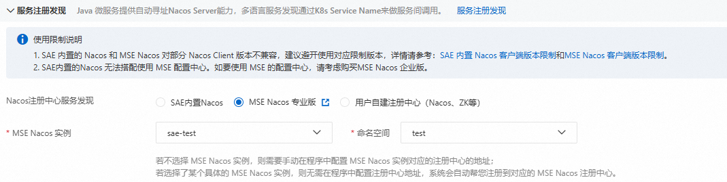
另一条路 · 速览
路径 C（SAE）：连 ECS 都不买
同一份 jar 还能更省事：交给 SAE，它按需弹实例、按 vCPU·秒计费。流程和 EDAS 神似，记住两个不同点就够：
差异① 注册中心在“创建应用→高级设置”里选
服务注册发现 → 选「MSE Nacos 专业版」→ 选你的实例（右图，3 个应用都要选）。控制台原话：选了实例，系统自动帮你注册，程序里不用配地址。
差异② 最大的坑：白名单
△ 阿里云控制台（官方文档截图）
SAE 实例的 IP 从虚拟交换机网段动态分配、还会变——必须把整个网段（如 172.16.1.0/24）加进 RDS 白名单和 MSE 内网白名单，否则必报“连不上 MySQL / Nacos”。
网关公网入口：SAE 应用没有公网 IP，给 coffee-app“添加公网 CLB 访问”拿一个入口域名。 完整六步 + 排错：06 章 Part 7
提醒：“Serverless”不等于缩到 0——SAE 实例数最小是 1。它省的是运维和闲时费用，不是全部账单。
16
第11章 · 上云部署

Slide 18
另一条路 · 进阶
路径 A（ECS 自管）：EDAS 帮你做的，全部自己敲
想搞懂“控制台点的那一下，背后发生了什么”？这条路把每一步还给你的双手。6 个动作对应 EDAS 的全自动：
① 装 JDK
② 传文件
③ 改地址
会话管理网页终端：apt install openjdk-17-jdk
实例详情页“上传/下载文件”传 jar + manage.sh
manage.sh 顶部 NACOS_ADDR 填 MSE 内网地址
④ 启动
⑤ 开端口
⑥ 日常
./manage.sh start（自动跳过本机没有的 jar）
安全组入方向 7001 / 8001 / 8005 + 80
manage.sh status / logs / restart / stop
注意：会话管理终端默认是普通用户，先 sudo su - root；终端里没有上传按钮，传文件走实例详情页。逐条命令 + 排错：06 章 Part 5。
17
第11章 · 上云部署

Slide 19
WRAP UP
三条路一张表 + 接下来去哪
 | A · ECS 自管 🔧 | B · EDAS ⭐ | C · SAE ☁️
谁装 JDK / 启进程 | 你（命令行） | EDAS Agent | 平台
买不买 ECS | 买 3 台 | 买 3 台 | 不买
计费 | ECS 包月/按量 | ECS + EDAS | 按 vCPU·秒
服务治理可视化 | 无 | ✅ 治理页面 | 有限
适合 | 学底层 | 企业生产（本课主线） | 流量稀疏/突发
🚀 第 12 章预告：今天每一步手工操作，都将变成自动化 打 jar、上传、点部署……以后只做一件事：git push。云效流水线替你跑完全程——这才是日常迭代的正式做法。
18
第11章 · 上云部署

Slide 20
本章带走 3 句话
上云 = 找替身
ECS 替笔记本、RDS 替本地 MySQL、MSE 替本地 Nacos——jar 一行不改，只换地址。
1
主线 = 点鼠标
EDAS 五步：空间 → 集群 → 部署×3 → 验证。命令行（A）和 Serverless（C）按需再学。
2
地址靠环境变量
-DENV=prod + DB_HOST…——配置与代码分离，是“同一份 jar 到处跑”的全部秘密。
3
详细操作手册：docs/06-edas-deployment.md ｜ 下一章：CI/CD 流水线（docs/07）

